Slide 1
Осенняя Фантазия
Выставка поделок
из природного материала
Подготовила:
Елизарова Нина Николаевна

Slide 2
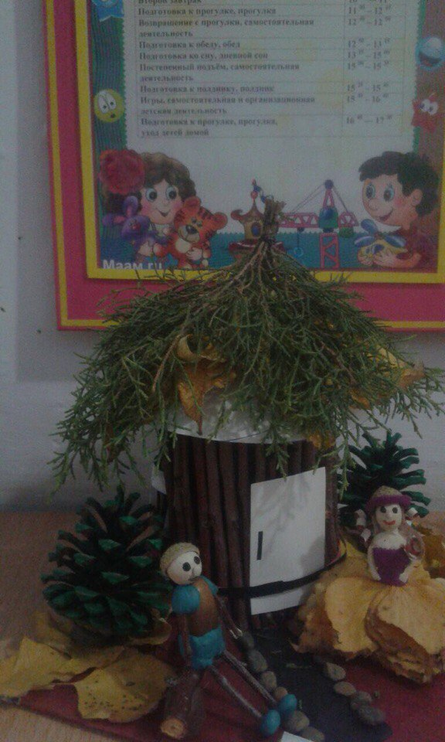
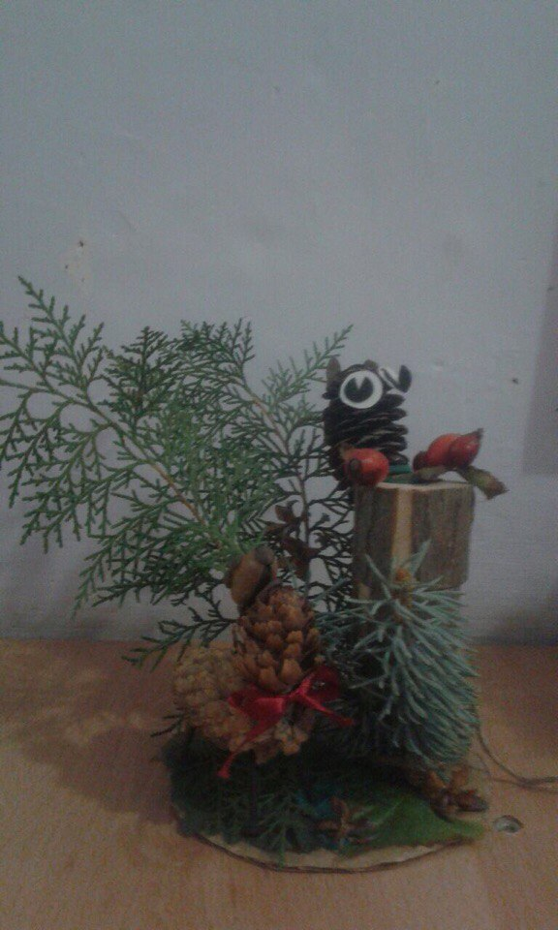
В детском саду проводилась выставка поделок из природного материала «Осенняя фантазия». Наша группа приняла активное участие в этом удивительном мероприятии.

Slide 3
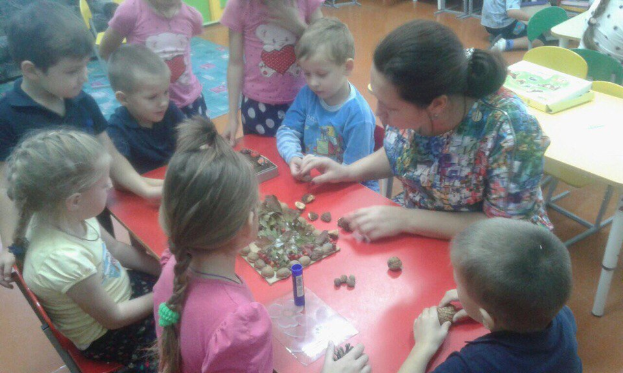
Дети совместно с воспитателями охотно
трудились над групповыми поделками.

Slide 4
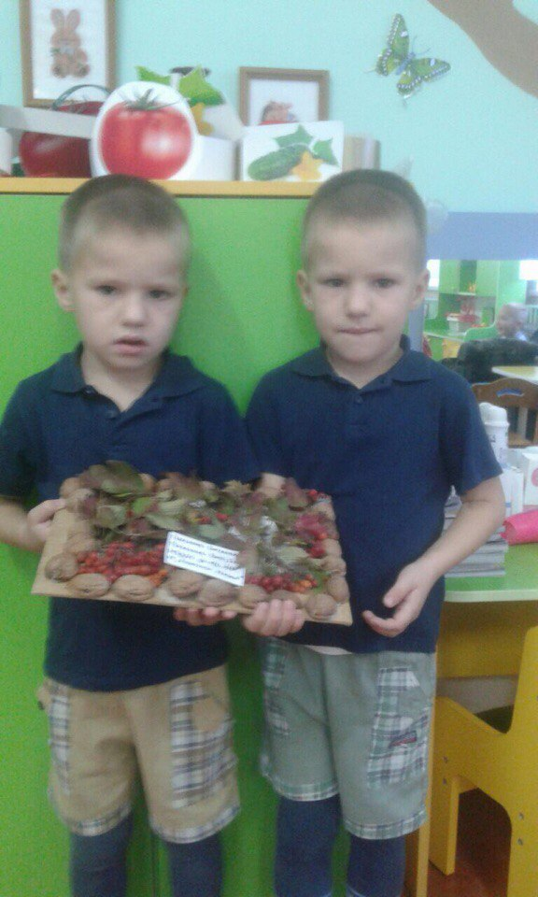
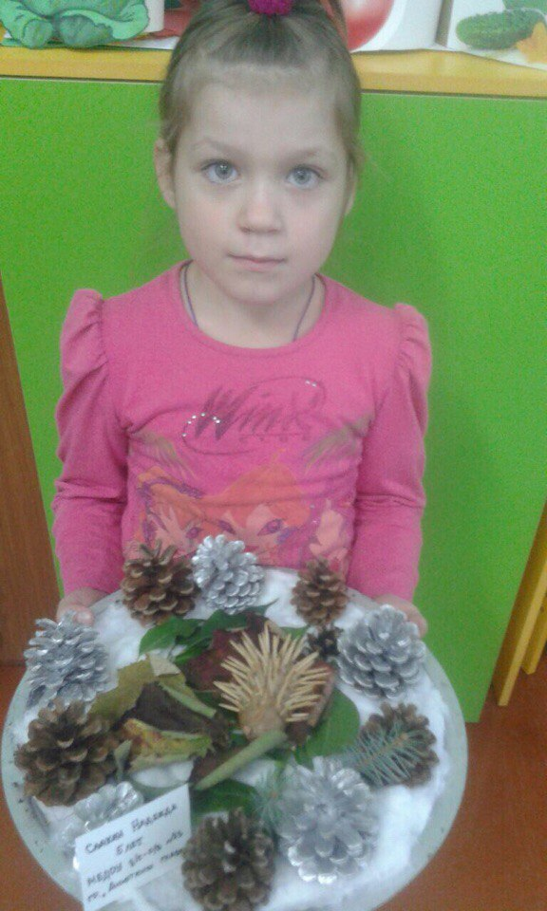
Результат превзошел все ожидания.

Slide 5
Родители охотно откликнулись на приглашение поучаствовать в выставке . Сколько сил, терпения и фантазии приложили родители и дети, чтобы удивить нас поделками .

Slide 6
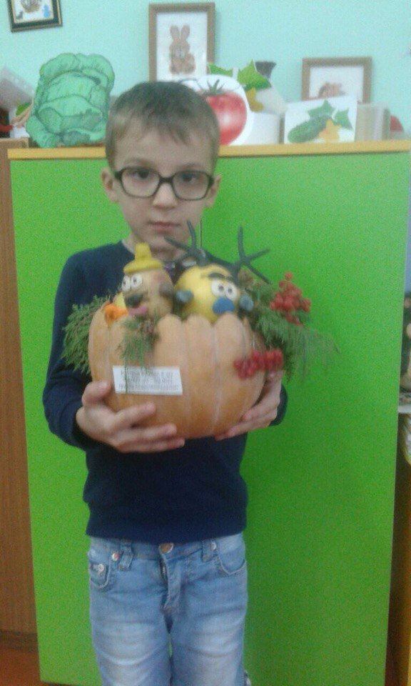
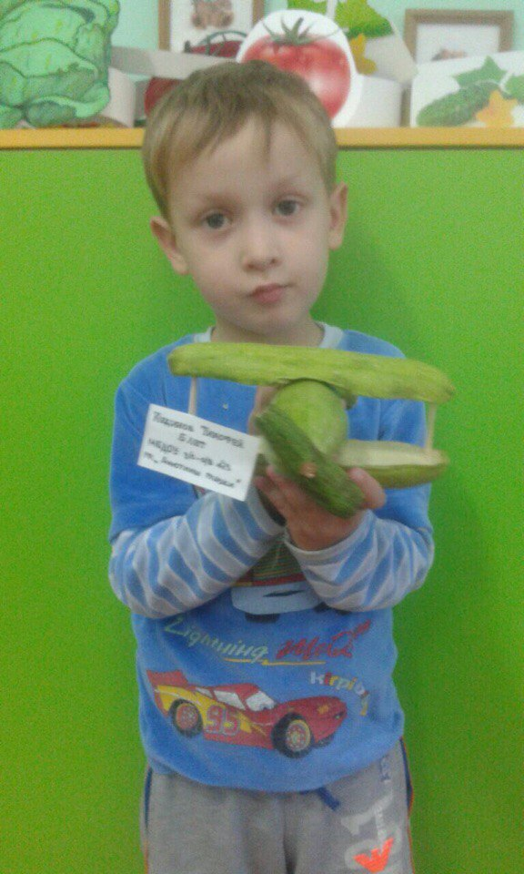

Slide 7
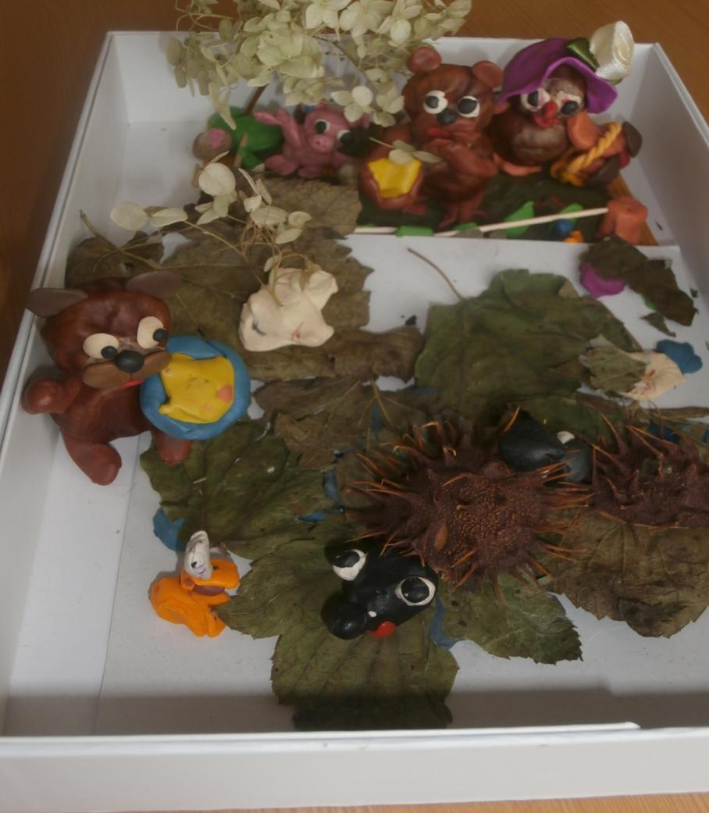

Slide 8
